Slide 1

KĨ THUẬT LỚP 5
Bài 1: Đính khuy hai lỗ
Notes:
Cô chào các b HS lớp 5 . Cô tên là vũ thị thuý huong là GV CN L5/4. ĐỂ TIẾT HỌC ĐƯỢC THUẬN LỢI VÀ ĐẠT KẾT QUẢ CAO CÁC B CHUẨN BỊ CHO CÔ SACH KĨ THUẬT LỚP 5 VÀ CÁC VẬT LIỆU DỤNG CỤ SAU.

Slide 2
VẬT LIỆU, DỤNG CỤ:
- Một mảnh vải hình chữ nhật có kích thước 10cm x 15cm.
- 2 hoặc 3 chiếc khuy hai lỗ
- Chỉ khâu, kim khâu.
- Phấn vạch (hoặc bút chì), thước kẻ, kéo.
Notes:
. Mỗi cái áo của các b thường có những cái khuy rất dễ thương. Đó là nhờ những bàn tay khéo léo của người thợ may đã làm cho mình. Những người thợ may đã làm như thế nào
thì chung ta) cùng đi tìm hiểu qua bài kĩ thuật đính khuy hai lỗ
Các bạn mở sách kĩ thuật (4). Bây giờ các b quan sát hình ảnh trên màn hình.

Slide 3
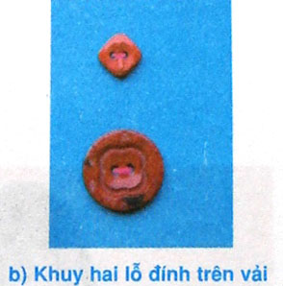
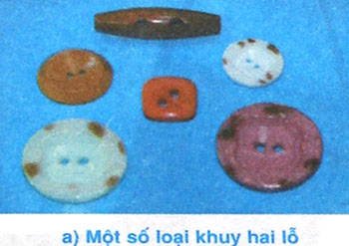
KĨ THUẬT
Đính khuy hai lỗ
Hình 1.
Em hãy quan sát hình 1a và nhận xét về đặc điểm, hình dạng của khuy hai lỗ.
Quan sát hình 1b, em có nhận xét gì về đường khâu trên khuy 2 lỗ ?
Notes:
Khuy được làm bằng nhiều vật liệu như nhựa, trai, gỗ … với nhiều màu sắc, hình dạng, kích thước khác nhau. Khuy người ta còn gọi là cuc, nút.
Khuy được đính vào vải bằng các đường khâu qua 2 lỗ khuy để nối khuy với vải.
Trên 2 nẹp áo, vị trí của khuy như thế nào so với lỗ khuyết? Vị trí của khuy ngang bằng với vị trí của lỗ khuyết.
Khuy được cài qua khuyết để gài 2 nẹp của sản phẩm vào nhau. TRƯỚC KHI ĐÍNH KHUY CÁC B CẦN LÀM GÌ?

Slide 4
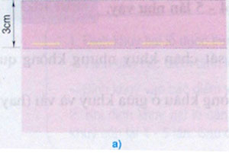
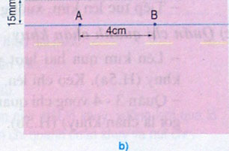
KĨ THUẬT
Đính khuy hai lỗ
Vạch dấu các điểm đính khuy.
- Đặt vải lên bàn, mặt trái ở trên. Vạch dấu đường thẳng cách mép vải 3cm.
- Gấp theo đường vạch dấu và miết kĩ đường gấp để làm nẹp. Khâu lược cố định nẹp (hình 2a)
- Lật mặt phải của vải lên trên. Vạch dấu đường thẳng cách đường gấp của nẹp 15mm. Vạch dấu 2 điểm cách nhau 4cm trên đường dấu (hình 2b)
Hình 2.
Notes:
Trước khi đinh khuy các em cần làm gì?

Slide 5

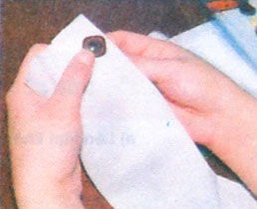
KĨ THUẬT
Đính khuy hai lỗ
2.Đính khuy vào các điểm vạch dấu.
a) Chuẩn bị đính khuy.
- Cắt một đoạn chỉ dài khoảng 50cm. Xâu chỉ vào kim (Xâu chỉ đôi). Kéo hai đầu chỉ bằng nhau và vê nút chỉ.
- Đặt tâm khuy vào điểm A, hai lỗ khuy nằm ngang trên đường vạch dấu. dùng ngón tay cái và ngón tay trỏ của tay trái giữ cố định khuy (hình 3)
Hình 3: Giữ khuy để đính vào vải

Slide 6
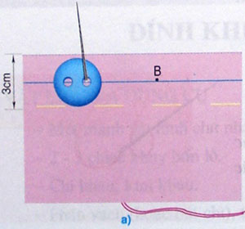
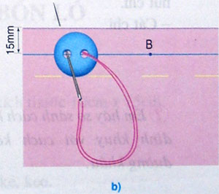
b) Đính khuy.
- Lên kim từ dưới vải qua lỗ khuy thứ nhất. Kéo chỉ lên cho chỉ sát vào mặt vải (hình 4a)
-Xuống kim qua lỗ khuy thứ hai và lớp vải dưới lỗ khuy (hình 4b). Rút chỉ.
- Tiếp tục lên kim, xuống kim 4-5 lần như vậy.
Hình 4a
Hình 4b
Notes:
ĐÍNH NHƯ THẾ NÀY ĐÃ XONG CHƯA CÁC B. À CHƯA XONG CÁC B CÒN LÀM TIẾP THEO

Slide 7
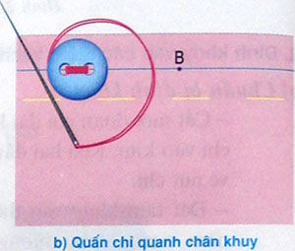
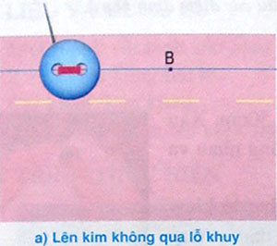
KĨ THUẬT
Đính khuy hai lỗ
c) Quấn chỉ quanh chân khuy.
- Lên kim qua 2 lượt vải ở sát chân khuy nhưng không qua lỗ khuy (hình 5a). Kéo chỉ lên.
- Quấn 3-4 vòng chỉ quanh đường kim khâu ở giữa khuy và vải (hay còn gọi là chân khuy) (hình 5b).
Hình 5: Quấn chỉ quanh chân khuy

Slide 8
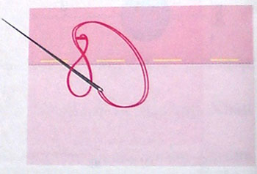
KĨ THUẬT
Đính khuy hai lỗ
d) Kết thúc đính chân khuy (hinh 6)
- Xuống kim.
- Lật vải và kéo chỉ qua mặt trái. Luồn kim qua mũi khâu để thắt nút chỉ.
- Cắt chỉ.
Em hãy so sánh cách kết thúc đính khuy với cách kết thúc đường khâu.
Hình 6: Kết thúc đính khuy
Notes:
Kết thúc đính khuy lên kim nhưng không qua lỗ khuy và cách quấn chỉ quanh chân khuy có độ chặt vừa phải để đường quấn chỉ chắc chắn
Nhưng vải không bị dúm. Kết thúc đường khâu xuống kim lật vải và kéo chỉ qua mặt trái. Luồn kim qua mũi khâu để thắt nút chỉ.
- Cắt chỉ. Các em chú ý khi kết thúc đính khuy ta phải that nút chỉ, nếu không thắt chỉ thì khuy sẽ bị lỏng và tuột ra khỏi vải.
Bây giờ cô mời 1 ban nhắc lại các bước đính khuy. Đó chính là ghi nhớ của bài.

Slide 9
ĐÍNH KHUY HAI LỖ
Ghi nhớ
Đính khuy hai lỗ được thực hiện theo hai bước:
- Vạch dấu các điểm đính khuy trên vải.
- Đính khuy vào các điểm vạch khuy.
Khi đính khuy 2 lỗ cần lên kim khuy qua một lỗ khuy và xuống kim qua một lỗ khuy còn lại 4-5 lần. Sau đó quấn chỉ quanh chân khuy và nút chỉ.
Notes:
Mời 1 B đọc lại phần ghi nhớ. Bây giờ các b xem video sau để các b làm cho tốt hơn..

Slide 10
KĨ THUẬT
ĐÍNH KHUY HAI LỖ
Yêu cầu của sản phẩm:
- Đính được 2 khuy đúng các điểm vạch dấu.
- Các vòng chỉ quấn quanh chân khuy chặt.
- Đường khâu khuy chắc chắn.
Notes:
Ở nhà các b nói bố mẹ hoặc người thân kiểm tra đánh giá sản phẩm của mình có đẹp k. nhìn màn hình nói. Các b nhớ giữ sản phẩm cẩn thận , sạch sẽ. Sau đây cô sẽ cho các b xem một số sản phẩm của
Các a chị năm cũ làm trên vải và trên giấy để các em về nhà làm sản phẩm của mình cho tốt.

Slide 11
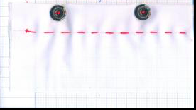
Notes:
Các sản phẩm
Đính được 2 khuy đúng các điểm vạch dấu.
- Đường khâu khuy chắc chắn.

Slide 12
Notes:
Cô nhận thấy tiết học hôm nay các b học tốt, chăm chú nghe giảng. Về nhà các e làm sản phẩm cho đẹp nhé.
Tiết học đến đây là kết thúc. Cô cảm ơn tất cả các b đã lắng nghe.

Slide 13
Cô chào các em
Chúc các em chăm ngoan, học tốt
Notes:
Chúc các b và gia đình luôn mạnh khoẻ và thực hiện tốt 5 k. Cô chào các b hẹn gặp các b vào tiết học sau.

